Slide 1


Ricardo Paes de Barros
Laura Muller Machado
Laura Almeida Ramos de Abreu
JANEIRO. 2025

Slide 2
Apresentação
Este documento apresenta estratégias não exaustivas para criação de uma política pública de promoção de autonomia e reintegração social de famílias em condição de vulnerabilidade. As estratégias são baseadas no atendimento e diagnóstico individualizado dessas famílias e do encaminhamento das demandas identificadas.

Slide 3

Desenvolvimento Social

Slide 4






Caminho do beneficiário
Pactuação da participação/ Assinatura do termo de adesão
Acolhimento e cadastramento das famílias
Recebimento de incentivos para adesão ao programa
Desenvolvimento do Plano Familiar de Autonomia
Acompanhamento mensal e encaminhamentos intersetoriais
Monitoramento e acompanhamento dos atendimentos através de um sistema de informação
Alcance dos critérios pré-definidos de autonomia e reintegração social

Slide 5
Caminho do beneficiário
Pactuação da participação/ Assinatura do termo de adesão
Acolhimento e cadastramento das famílias
Recebimento de incentivos para adesão ao programa
Desenvolvimento do Plano Familiar de Autonomia
Acompanhamento mensal e encaminhamentos intersetoriais
Monitoramento e acompanhamento dos atendimentos através de um sistema de informação
Alcance dos critérios pré-definidos de autonomia e reintegração social

Slide 6

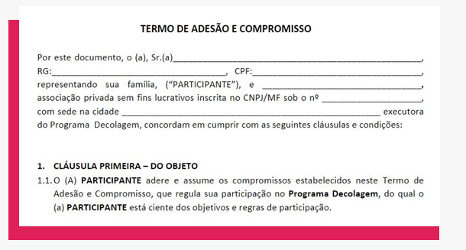
Caminho do beneficiário: Pactuação de participação

Slide 7
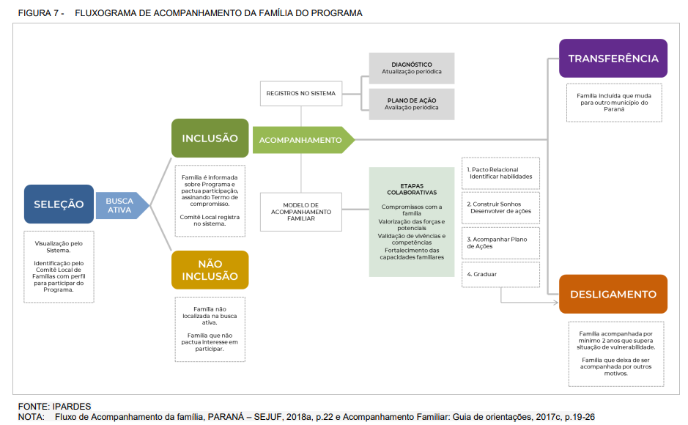
Caminho do beneficiário: Pactuação de participação

Slide 8
Caminho do beneficiário
Pactuação da participação/ Assinatura do termo de adesão
Acolhimento e cadastramento das famílias
Recebimento de incentivos para adesão ao programa
Desenvolvimento do Plano Familiar de Autonomia
Acompanhamento mensal e encaminhamentos intersetoriais
Monitoramento e acompanhamento dos atendimentos através de um sistema de informação
Alcance dos critérios pré-definidos de autonomia e reintegração social

Slide 9
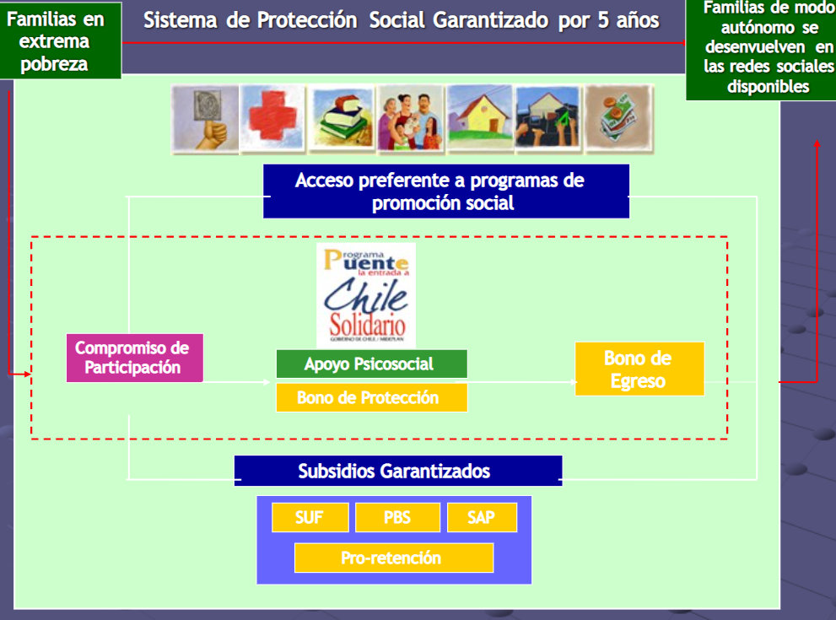


Caminho do beneficiário: Incentivo de participação e de graduação

Slide 10
Caminho do beneficiário
Pactuação da participação/ Assinatura do termo de adesão
Acolhimento e cadastramento das famílias
Recebimento de incentivos para adesão ao programa
Desenvolvimento do Plano Familiar de Autonomia
Acompanhamento mensal e encaminhamentos intersetoriais
Monitoramento e acompanhamento dos atendimentos através de um sistema de informação
Alcance dos critérios pré-definidos de autonomia e reintegração social

Slide 11
Caminho do beneficiário: Plano Familiar de Autonomia
Componentes da metodologia/tecnologia
1
2
3
4
Apresentação/
Reconhecimento e diagnóstico da família
Jogo/dinâmica de facilitação para pactuação de metas
Análise e seleção das ações para alcance de metas
Registro do plano em sistema

Slide 12
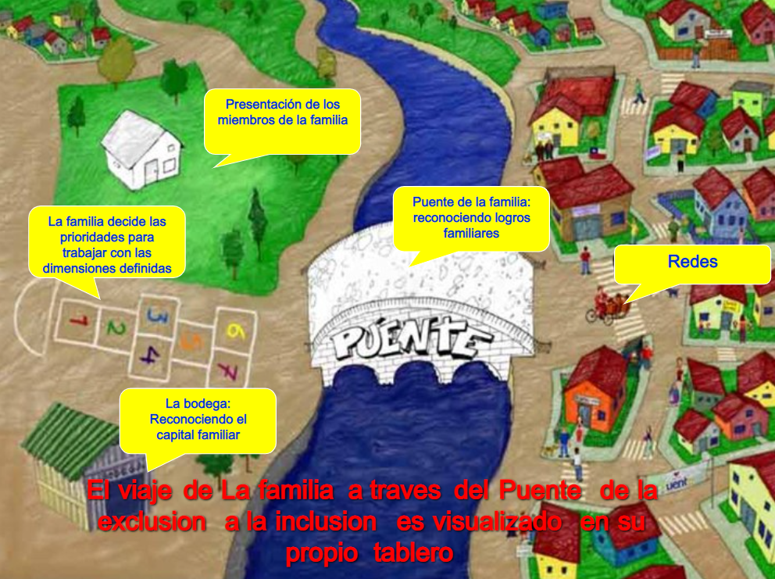
Caminho do beneficiário: Plano Familiar de Autonomia
Componentes da metodologia/tecnologia
1
2
3
4
Apresentação/
Reconhecimento e diagnóstico da família
Jogo/dinâmica de facilitação para pactuação de metas
Análise e seleção das ações para alcance de metas
Registro do plano em sistema

Slide 13
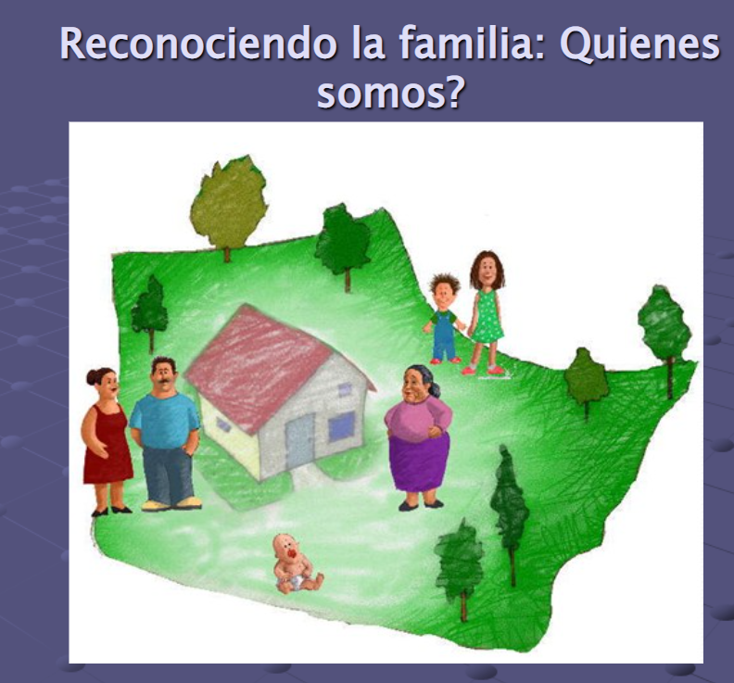
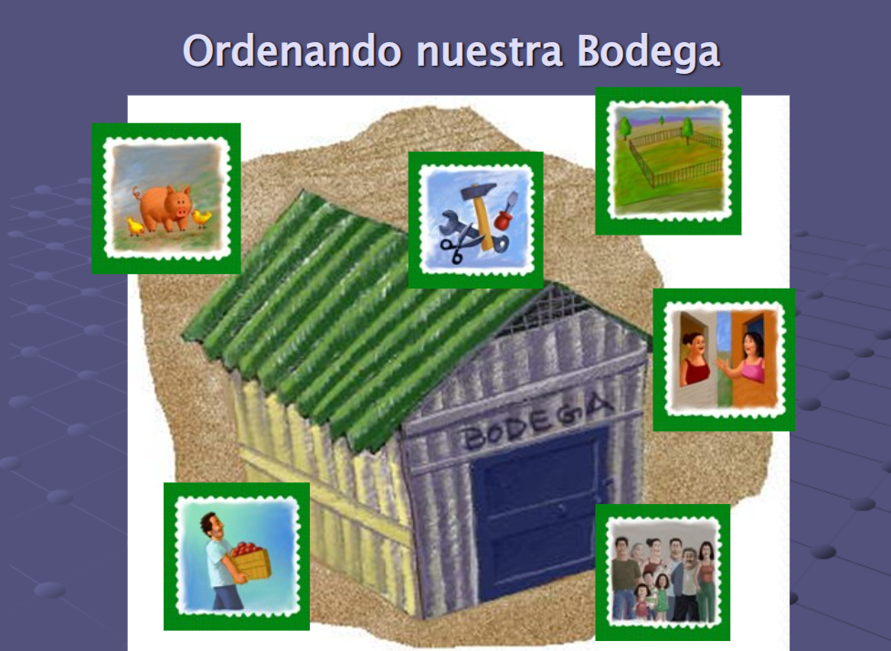
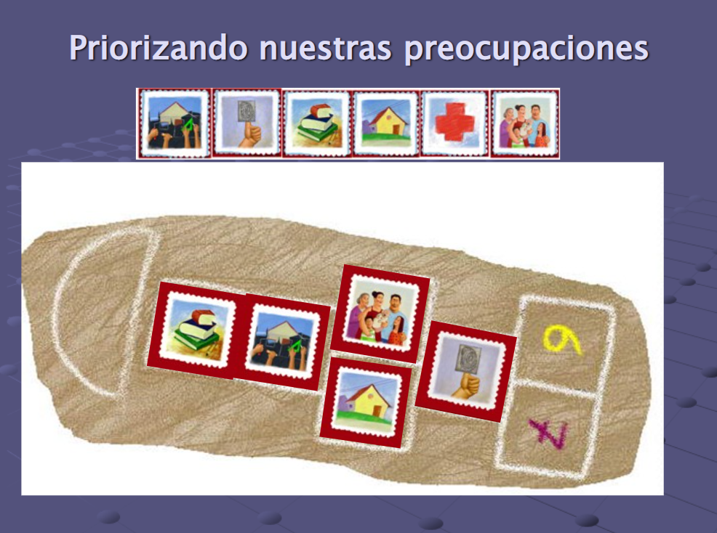
Caminho do beneficiário: Plano Familiar de Autonomia
Componentes da metodologia/tecnologia
1
2
Apresentação/
Reconhecimento e diagnóstico da família
Jogo/dinâmica de facilitação para pactuação de metas

Slide 14
Caminho do beneficiário: Plano Familiar de Autonomia
Componentes da metodologia/tecnologia
1
2
3
4
Apresentação/
Reconhecimento e diagnóstico da família
Jogo/dinâmica de facilitação para pactuação de metas
Análise e seleção das ações para alcance de metas
Registro do plano em sistema

Slide 15
Caminho do beneficiário
Pactuação da participação/ Assinatura do termo de adesão
Acolhimento e cadastramento das famílias
Recebimento de incentivos para adesão ao programa
Desenvolvimento do Plano Familiar de Autonomia
Acompanhamento mensal e encaminhamentos intersetoriais
Monitoramento e acompanhamento dos atendimentos através de um sistema de informação
Alcance dos critérios pré-definidos de autonomia e reintegração social

Slide 16
Caminho do beneficiário: Acompanhamento e monitoramento

Slide 17
Caminho do beneficiário
Pactuação da participação/ Assinatura do termo de adesão
Acolhimento e cadastramento das famílias
Recebimento de incentivos para adesão ao programa
Desenvolvimento do Plano Familiar de Autonomia
Acompanhamento mensal e encaminhamentos intersetoriais
Monitoramento e acompanhamento dos atendimentos através de um sistema de informação
Alcance dos critérios pré-definidos de autonomia e reintegração social

Slide 18
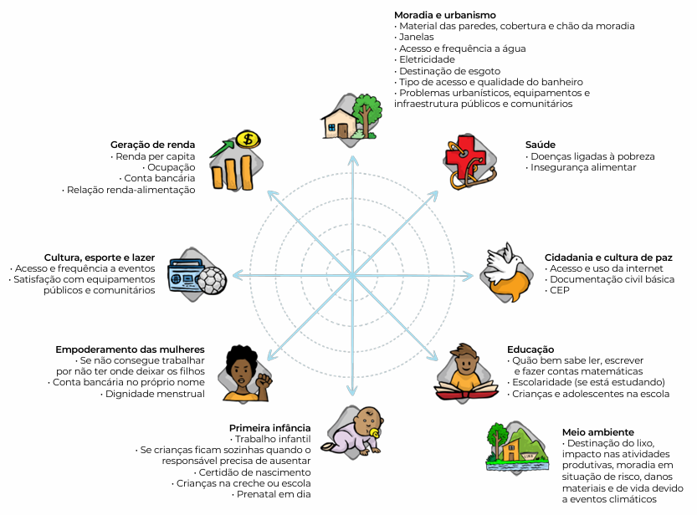
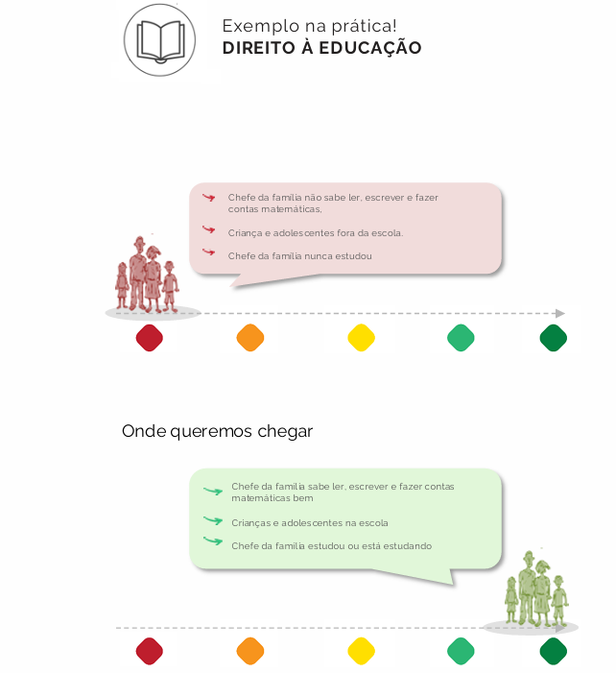
Exemplo de critérios pré-definidos de autonomia e reintegração social
* Os critérios deverão ser continuamente aperfeiçoados e revisados dentro de uma periodicidade definida por um comitê, por exemplo, a cada 3 anos. Os territórios têm liberdade para adicionar demandas particulares à sua realidade.

Slide 19








Exemplo de critérios pré-definidos de autonomia e reintegração social
Nenhuma pessoa com menos de 16 anos trabalhando, exceto condição de aprendiz a partir dos 14 anos
Nenhuma criança ou adolescente exclusivamente responsáveis pelas atividades domésticas e cuidados de crianças menores
1
Reversão da situação de trabalho infantil
5
Acompanhamento de saúde para doenças crônicas
Todas as pessoas da família com diabetes ou hipertensão acompanhadas pelo serviço de saúde
2
Acompanhamento escolar de crianças e adolescentes
Todas as crianças e adolescentes de 5 a 17 anos frequentando escola
6
Acesso à água potável
Todos os domicílios com acesso à água potável
3
Vacinação de crianças
7
Todas as crianças e adolescentes com Certidão de Nascimento
Todas as pessoas da família com 14 anos ou mais com RG
Todas as crianças com até 1 ano de idade com carteira de vacinação em dia
Documentação civil garantida
4
8
Renda familiar per capita acima da linha nacional de extrema pobreza
Todas as famílias com renda mensal per capita acima da linha nacional de extrema pobreza (R$89,00)
Acompanhamento de gestantes
Todas as gestantes das famílias em acompanhamento por serviço pré-natal
* Os critérios deverão ser continuamente aperfeiçoados e revisados dentro de uma periodicidade definida por um comitê, por exemplo, a cada 3 anos. Os territórios têm liberdade para adicionar demandas particulares à sua realidade.

Slide 20
Eixo 2 –
Geração de renda

Slide 21
Caminho do beneficiário
Pactuação da participação/ Assinatura do termo de adesão
Acolhimento e cadastramento das famílias
Recebimento de incentivos para adesão ao programa
Desenvolvimento do Plano Familiar de Autonomia
Acompanhamento mensal e encaminhamentos intersetoriais
Monitoramento e acompanhamento dos atendimentos através de um sistema de informação
Alcance dos critérios pré-definidos de autonomia e reintegração social

Slide 22
Plano familiar de autonomia: detalhamento do componente específico de geração de renda
Atividades:
Diagnosticar as aptidões e potencialidades produtivas dos adultos da família e as causas da exclusão produtiva.
Apresentar as oportunidades produtivas locais (trilhas) do território, por exemplo, microcrédito, cadeias produtivas, APLs, vagas CLTs, entre outros.
A partir da escolha, pactuar e orientar o passo a passo para o alcance da autonomia produtiva.
Acompanhar a execução.
Correção de rota quando necessário.
Em cada território é necessário realizar um diagnóstico anterior ao início dos trabalhos com as famílias que mapeie e informe opções/trilhas factíveis para a inclusão produtiva das famílias considerando a vocação econômica do território.
Numa mesma família, podem ter mais de uma trajetória produtiva para os diferentes adultos.

Slide 23
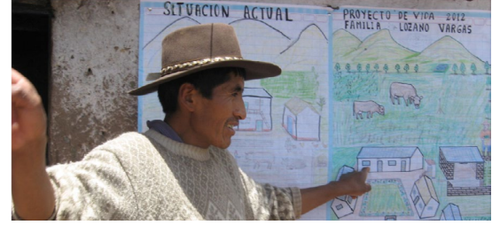
Plano familiar de autonomia: detalhamento do componente específico de geração de renda
1
2
3
4
5
Sensibilização de direitos e deveres do trabalho
Apresentar opções e definir a escolha de trilha
Oferta de formação específica da trilha
Transferência
de ativos específicos da trilha
Incentivo para poupar

Slide 24

Plano familiar de autonomia: detalhamento do componente específico de geração de renda
1
2
3
4
5
Sensibilização de direitos e deveres do trabalho
Apresentar opções e definir a escolha/trilha
Oferta de formação específica da trilha
Transferência
de ativos específicos da trilha
Incentivo para poupar
Mundo do trabalho
Direitos e deveres no trabalho;
Dinâmicas dos tipos de trabalho (diferenças entre autônomo e CLT);
Prós e contras de todos os formatos possíveis;

Slide 25

Plano familiar de autonomia: detalhamento do componente específico de geração de renda
1
2
3
4
5
Sensibilização de direitos e deveres do trabalho
Apresentar opções e definir a escolha/trilha
Oferta de formação específica da trilha
Transferência
de ativos específicos da trilha
Incentivo para poupar
Realizar escolha da trilha, por exemplo:
Empreendimento franquiado
Acesso à microcrédito/Empreendedorismo
Emprego CLT
+ Bancarização
Previamente:
1. Fazer parceiras com empresas locais e
2. Definir cadeias produtivas potenciais a partir de diagnóstico econômico.

Slide 26
Plano familiar de autonomia: detalhamento do componente específico de geração de renda
1
2
3
4
5
Sensibilização de direitos e deveres do trabalho
Apresentar opções e definir a escolha/trilha
Oferta de formação específica da trilha
Transferência
de ativos específicos da trilha
Incentivo para poupar
Interpessoal
Tecnica/ específica da trilha
Socioemocional;
Negociação;
Comunicação
Gestão de negócios;
Gestão financeira;
Qualificação profissional
FORMAÇÕES CURTAS, COM CONTEÚDO PRÁTICO.
CONTRATAÇÃO DE PROFESSORES E TALENTOS LOCAIS.

Slide 27
Plano familiar de autonomia: detalhamento do componente específico de geração de renda
1
2
3
4
5
Sensibilização de direitos e deveres do trabalho
Apresentar opções e definir a escolha/trilha
Oferta de formação específica da trilha
Transferência
de ativos específicos da trilha
Incentivo para poupar
Transferência de Ativos ou Intermediação de Mão de Obra
O que ofertar?
Ativos necessários para aquela trilha (Vale transporte, catalogo de produtos ou microcrédito).
Quando dar?
Após a etapa de formação, podendo ser uma parcela após alguns meses de formação.
Quanto dar?
Apesar de customizar para cada plano de negócio individual, o montante precisa ter algum critério de equidade entre as famílias do território.

Slide 28
Plano familiar de autonomia: detalhamento do componente específico de geração de renda
1
2
3
4
5
Sensibilização de direitos e deveres do trabalho
Apresentar opções e definir a escolha/trilha
Oferta de formação específica da trilha
Transferência
de ativos específicos da trilha
Incentivo para poupar
Poupança
Gestão e educação financeira;
Incentivo de poupança.

Slide 29
Perfil do mentor

Slide 30
Viabilização do programa
Inclusão
Diagnóstico
Plano de ação
Execução do plano
Graduação da pobreza
Família é informada e sensibilizada e pactua participação
Diagnóstico participativo realizado pelo mentor
Seleção
Metodologia para desenho de um plano com avaliação periódica
Garantia de encaminhamento a todos os serviços disponíveis
Critérios de saída bem definidos
Pré-seleção das famílias no território
Não inclusão
DIRETRIZES PARA O DESENHO DE UMA POLÍTICA PARA A SUPERAÇÃO DA POBREZA
Família não encontrada ou sem interesse em participar
Incentivo de participação e monitoramento
Prêmio
Bolsa Família

Slide 31



Plano familiar de autonomia: quem faz?
ALTERNATIVA A:
Um mentor único de todo o plano familiar, apoiado por um agente local.
Mentor para o plano familiar de autonomia
Desenvolvem e acompanham o plano de cada família (em todas as dimensões) por 24 meses até a graduação da pobreza.
Agente de desenvolvimento
Agente regional que identifica e articula oportunidades localmente, orientando e apoiando os mentores no que tange a inclusão produtiva.

Slide 32

Plano familiar de autonomia: quem faz?
ALTERNATIVA B:
A definição de um mentor exclusivo para fazer e acompanhar o plano de geração de renda da família.
Agente de desenvolvimento
Agente regional que identifica e articula oportunidades localmente, orientando os mentores sobre a disponibilidade local.
Mentor para o plano familiar de autonomia
Desenvolvem e acompanham o plano de cada família por 24 meses até a graduação da pobreza, com foco nas outras dimensões.
Mentor exclusivo do plano de geração de renda
Desenvolve e acompanha o plano de geração de renda de cada família por 24 meses, até a inclusão produtiva ser bem sucedida.

Slide 33
  ALTERNATIVA A:
  Um mentor único de todo
  o plano familiar, apoiado
  por um agente local.
Plano familiar de autonomia: quem faz?
Escopo do mentor
Pactuar com a família a assinatura do termo de adesão e compromisso;
Pactuar e realizar a visita domiciliar para construção do plano;
Aplicar a metodologia para criação do plano familiar (Ex: tabuleiro, jogos, dinâmicas);
Acompanhar a evolução do plano e realizar ajustes ou orientações quando necessário de forma a que a família alcance suas metas;
Pactuar e realizar o acompanhamento coletivo;
Aplicar as ferramentas de acompanhamento individual e coletivo;
Registrar todas as atividades individuais e coletivas com as
famílias no sistema de monitoramento

Slide 34
  ALTERNATIVA A:
  Um mentor único de todo
  o plano familiar, apoiado
  por um agente local.
Plano familiar de autonomia: quem faz?
Competências do mentor
Crença de que a superação da pobreza é possível;
Praticar uma comunicação clara e empática, respeitando e mantendo o sigilo das famílias;
Acolher e ser acolhido pela família de forma a formar um vínculo de confiança que permita o diagnóstico das potências e desafios produtivos da família;
Estar ciente previamente de todos os serviços públicos e privados disponíveis no território e conhecer em detalhes cada etapa (passo a passo) de cada trilha produtiva do território em questão;
Estar em conexão com o agente de desenvolvimento do território de forma a se manter atualizado das oportunidades locais;

Slide 35
  ALTERNATIVA A:
  Um mentor único de todo
  o plano familiar, apoiado
  por um agente local.
Plano familiar de autonomia: quem faz?
Competências do mentor
Saber planejar e executar uma visita domiciliar e um plano familiar progressivo e faseado para cada dimensão da graduação, à luz do diagnóstico específico da família
Ter ensino médio completo;
Crença de que a superação da pobreza é possível;
Praticar uma comunicação clara e empática, respeitando o sigilo das famílias;
Acolher e ser acolhido pela família de forma a formar um vínculo de confiança que permita o diagnóstico das potências e desafios produtivos da família;
Estar ciente previamente de todos os serviços públicos e privados disponíveis no território e conhecer em detalhes cada etapa (passo a passo) de cada trilha produtiva do território em questão;
Estar em conexão com o agente de desenvolvimento do território de forma a se manter atualizado das oportunidades locais;
Saber planejar e executar uma visita domiciliar e um plano familiar progressivo e faseado para cada dimensão da graduação, à luz do diagnóstico específico da família;

Slide 36
  ALTERNATIVA A:
  Um mentor único de todo
  o plano familiar, apoiado
  por um agente local.
Plano familiar de autonomia: quem faz?
Competências do mentor
Acompanhar e medir continuamente a evolução da família, fazer ajustes e orientação personalizada se necessário;
Compartilhar casos e experiências com os outros mentores de forma a partilhar práticas;
Saber planejar e executar um encontro coletivo de famílias;
Estar em conexão com o agente de desenvolvimento do território de forma a se manter atualizado das oportunidades locais;
Saber planejar e executar uma visita domiciliar e um plano familiar progressivo e faseado para cada dimensão da graduação, à luz do diagnóstico específico da família;

Slide 37
  ALTERNATIVA A:
  Um mentor único de todo
  o plano familiar, apoiado
  por um agente local.
Plano familiar de autonomia: quem faz?
Viabilização do mentor
1 - Agentes do PAIF (Serviço de Proteção e Atendimento Integral à Família) já existentes desde que seja promovida sua capacitação, orientação e gratificação (Atenção para que essa execução é municipal);
2 – Contratação, pela secretaria responsável pelo trabalho, de organizações sociais responsáveis pelos mentores. Osc será responsável pela capacitação e orientação. Importante a articulação com o SUAS;
3 – Criação de concurso público estadual (constar no descritivo da atribuição do cargo a atuação como agente de desenvolvimento social, contribuindo para diminuição de barreiras);
4 - Agentes comunitários de saúde já existentes no território desde que seja promovida sua capacitação, orientação e gratificação. Necessidade de ajuste de escopo. (Atenção para que essa execução é municipal);

Slide 38
  ALTERNATIVA A:
  Um mentor único de todo
  o plano familiar, apoiado
  por um agente local.
Plano familiar de autonomia: quem faz?
Escopo do agente de desenvolvimento econômico do território
Realizar diagnóstico econômico do território;
Mapear as oportunidades profissionais aderentes à vocação do território;
Realizar parcerias com instituições locais para oferta de oportunidades de trabalho como RH de empresas, mutirão de currículo ou de empregabilidade, feiras, distribuidores de produtos, etc;
Promover oficinas e eventos de empregabilidade;
Estar em contato e fortalecer o trabalho do mentor na geração de renda.

Slide 39
  ALTERNATIVA A:
  Um mentor único de todo
  o plano familiar, apoiado
  por um agente local.
Plano familiar de autonomia: quem faz?
Competências do agente de desenvolvimento econômico do território
Conduzir um diagnóstico da vocação econômica do território;
Saber se comunicar, realizar e manter parcerias com os empresários locais;
Saber se comunicar e engajar pessoas e famílias em busca de oportunidade em oficinas de emprego;
Saber orientar mentores e famílias para o alcance da autonomia produtiva.

Slide 40
  ALTERNATIVA A:
  Um mentor único de todo
  o plano familiar, apoiado
  por um agente local.
Plano familiar de autonomia: quem faz?
Possibilidades operacionais de viabilizar o agente de desenvolvimento econômico do território
1 – Contratação, pela secretaria responsável pelo trabalho, de uma organização social responsável pelos agentes de territórios. Osc será responsável pela capacitação e orientação. Importante a articulação com a secretaria de trabalho e desenvolvimento econômico;
2 – Realização de parceria com o SEBRAE.

Slide 41
Plano familiar de autonomia: quem faz?
ALTERNATIVA B:
A definição de um mentor exclusivo para fazer e acompanhar o plano de geração de renda da família.
Agente de desenvolvimento
Agente regional que identifica e articula oportunidades localmente, orientando os mentores sobre a disponibilidade local.
Mentor para o plano familiar de autonomia
Desenvolvem e acompanham o plano de cada família por 24 meses até a graduação da pobreza, com foco nas outras dimensões.
Mentor exclusivo do plano de geração de renda
Desenvolve e acompanha o plano de geração de renda de cada família por 24 meses, até a inclusão produtiva ser bem sucedida.

Slide 42
  ALTERNATIVA B:
  A definição de um mentor exclusivo para o plano de geração de renda.
Viabilização do programa
Escopo de um mentor exclusivo para realizar o plano de geração de renda
Realizar um diagnóstico sobre as causas para a falta de inclusão produtiva da família, e desenvolver um plano para geração de renda e inclusão produtiva de acordo com a situação;
Motivar o engajamento das famílias para atingirem e realizarem as atividades previstas no plano.
Reforçar e praticar os aprendizados nas formações sobre gestão financeiro e/ou gestão de negócios durante os encontros e contato com as famílias.
Apoiar a resolução de problemas enfrentados na atividade produtiva, encontrando novas estratégias, e adequando o plano com as correções de rotas necessárias.
Conhecer as oportunidades e serviços produtivos disponíveis localmente, e identificar demandas das famílias por oportunidades e serviços que não estão disponíveis ainda.
Encaminhar as famílias para oportunidades e serviços produtivos que são necessários para cada caso.
Levar demandas por oportunidades e serviços para o Agente de Desenvolvimento.
Se comunicar com outro mentor para discutir casos específicos, a fim de articular o plano de geração de renda com o plano familiar de autonomia.

Slide 43
  ALTERNATIVA B:
  A definição de um mentor exclusivo para o plano de geração de renda.
Viabilização do programa
Competências para um mentor exclusivo para realizar o plano de geração de renda
Crença de que a superação da pobreza é possível;
Inspirar e engajar as famílias para cumprir as atividades, transmitindo confiança e comprometimento;
Praticar uma comunicação clara e empática, respeitando e mantendo o sigilo das famílias, compreendendo as necessidades e facilitando os encaminhamentos adequados;
Domínio de conceitos de gestão financeiro e de gestão de negócios/empreendedorismo;
Conhecimento do contexto local, tendo familiaridade com as oportunidades e serviços produtivos disponíveis localmente, e seus objetivos, para saber em quais situações serão idealmente encaminhadas.

Slide 44
  ALTERNATIVA B:
  A definição de um mentor exclusivo para o plano de geração de renda.
Viabilização do programa
Possibilidades operacionais de viabilizar o mentor exclusivo para realizar o plano de geração de renda:
1 – Servidores Municipais Capacitados:
Firmar convênio e identificar servidores públicos municipais existentes, como técnicos vinculados a pastas relacionadas a emprego e trabalho (Exemplo: CAT, POT, Banco do Povo, etc.), alocá-los a dedicação exclusiva ao programa, e capacitá-los para exercer as funções de mentor.
2 – Parceria com Organizações:
Contratação de ONGs que já atuam com inclusão produtiva ou empreendedorismo por parte do governo estadual para atuarem nos territórios como responsáveis pela elaboração e apoio dos planos de geração de renda.
3- Realização de parceria com o SEBRAE:
Contratação do SEBRAE para alocação de seus consultores na função de mentores para atendimento às famílias do programa.

Slide 45
  ALTERNATIVA B:
  A definição de um mentor exclusivo para o plano de geração de renda.
Viabilização do programa
Escopo de um mentor para o plano familiar de autonomia:
Pactuar com a família a assinatura do termo de adesão e compromisso;
Pactuar e realizar a visita domiciliar para construção do plano familiar de autonomia;
Aplicar a metodologia para criação do plano familiar de autonomia
(Ex: tabuleiro, jogos, dinâmicas de construção de metas);
Acompanhar a evolução do plano e realizar ajustes ou orientações quando necessário de forma a que a família alcance suas metas;
Pactuar e realizar o acompanhamento coletivo;
Aplicar as ferramentas de acompanhamento individual e coletivo;
Registrar todas as atividades individuais e coletivas com as
famílias no sistema de monitoramento;
Levar demandas por oportunidades e serviços para o Agente de Desenvolvimento.
Se comunicar com outro mentor para discutir casos específicos, a fim de articular o plano de geração de renda com o plano familiar de autonomia.

Slide 46
  ALTERNATIVA B:
  A definição de um mentor exclusivo para o plano de geração de renda.
Viabilização do programa
Competências de um mentor para o plano familiar de autonomia:
Ter ensino médio completo;
Crença de que a superação da pobreza é possível;
Praticar uma comunicação clara e empática, respeitando e mantendo o sigilo das famílias;
Acolher e ser acolhido pela família de forma a formar um vínculo de confiança;
Conhecimento do contexto local, tendo familiaridade com a existência de diferentes serviços e políticas públicas locais;
Saber planejar ações para resolução de problemas, e saber documentar as informações coletadas nos encontros de acompanhamento com as famílias

Slide 47
  ALTERNATIVA B:
  A definição de um mentor exclusivo para o plano de geração de renda.
Viabilização do programa
Possibilidades operacionais para viabilizar o mentor para o plano familiar de autonomia:
1 - Agentes do PAIF (Serviço de Proteção e Atendimento Integral à Família) já existentes desde que seja promovida sua capacitação, orientação e gratificação (Atenção para que essa execução é municipal e não estadual);
2 – Contratação, pela secretaria responsável pelo trabalho, de organizações sociais responsáveis pelos mentores. Osc será responsável pela capacitação e orientação. Importante a articulação com o SUAS;
3 – Criação de concurso público estadual (constar no descritivo da atribuição do cargo a atuação como agente de desenvolvimento social, contribuindo para diminuição de barreiras);
4 - Agentes comunitários de saúde já existentes no território desde que seja promovida sua capacitação, orientação e gratificação. Necessidade de ajuste de escopo. (Atenção para que essa execução é municipal e não estadual);

Slide 48
  ALTERNATIVA B:
  A definição de um mentor exclusivo para o plano de geração de renda.
Viabilização do programa
Escopo do agente de desenvolvimento local:
Realizar diagnóstico de vocação econômica territorial, e definir as oportunidades profissionais aderentes à vocação do território;
Identificar de forma constante a disponibilidade local de oportunidades e serviços públicos;
Articular potenciais parcerias com instituições locais para oferta de oportunidades de trabalho como RH de empresas, mutirão de currículo ou de empregabilidade, feiras, distribuidores de produtos, etc;
Articular parcerias para atender demandas trazidas pelos mentores por oportunidades ou serviços que não são ofertados localmente;
Promover oficinas e eventos coletivos sobre empregabilidade e outras temáticas de interesse;

Slide 49
  ALTERNATIVA B:
  A definição de um mentor exclusivo para o plano de geração de renda.
Viabilização do programa
Competências para o agente de desenvolvimento local:
Conhecimento técnico para realização do diagnóstico territorial e análise socioeconômica a partir de dados secundários e primários.
Habilidade para dialogar e se relacionar com diferentes públicos, assim como, facilitar a interação entre atores locais.
Articular a resolução de demandas locais, buscando soluções para diferentes problemas.
Capacidade de planejamento e de organização de diferentes tipos de atividades coletivas em eventos ou oficinas.

Slide 50
  ALTERNATIVA B:
  A definição de um mentor exclusivo para o plano de geração de renda.
Viabilização do programa
Possibilidades operacionais de viabilizar o agente de desenvolvimento local:
1 – Parceria com Organizações:
Contratação de ONGs que já atuam com inclusão produtiva ou empreendedorismo por parte do governo estadual para atuarem nos territórios como responsáveis pela elaboração e apoio dos planos de geração de renda.
2- Realização de parceria com o SEBRAE:
Contratação do SEBRAE para alocação de seus consultores na função de mentores para atendimento às famílias do programa.

Slide 51
Diretrizes para governança e sistema de monitoramento

Slide 52
Governança
Sistema de monitoramento e prestação de contas
Incentivos para Municípios e Beneficiários
Comitê de governança

Slide 53


  ALTERNATIVA A:
  Um mentor único de todo
  o plano familiar, apoiado
  por um agente local.
Sistema de monitoramento
O Sistema de Monitoramento registra as ações para acompanhamento e deliberação no Comitê Local e Estadual.
Métricas para o monitoramento da família (exemplos):
% de dignidade total
% de dignidade por dimensão
% Ações planejadas vs. Realizadas por PDF
Histórico de ações sugeridas
NIS: 12345678910
DIMENSÃO DO PDF
DIGNIDADE
PLANEJADO
REALIZA-DO
Data inclusão:
12/06/2025
SAÚDE
30%
4
1
Data atualiz. PDF:
20/07/2025
CIDADANIA
80%
3
3
OBS: não consegue atendimento no posto de saúde
GERAÇÃO DE RENDA
66%
2
1
EDUCAÇÃO
100%
0
0
Atualização
de alta periodicidade.

Slide 54
  ALTERNATIVA A
Sistema de monitoramento
O Sistema de Monitoramento registra as ações para acompanhamento e deliberação no Comitê Local e Estadual.
Métricas para o monitoramento do território (exemplos):
% de dignidade total do território
% de dignidade por dimensão do território
Ações planejadas vs. Realizadas por dimensão e território
Indicadores de vulnerabilidade dos beneficiários por dimensão do PDF
Território:
Favela X
DIMENSÃO DO PDF
DIGNIDADE
PLANEJADO
REALIZA-DO
Data inclusão:
12/06/2025
SAÚDE
10%
4
4
Data atualiz. PDF:
20/07/2025
CIDADANIA
80%
3
3
OBS:
GERAÇÃO DE RENDA
50%
2
1
EDUCAÇÃO
100%
0
0
Métricas utilizadas também para realização de uma avaliação de resultados do programa quanto a autonomia e reinserção social.

Slide 55
  ALTERNATIVA A
Sistema de monitoramento
Realizar dupla checagem com todos os dados secundários disponíveis (SUSweb, Censo SUAS, etc).
O Sistema de Monitoramento registra as ações para acompanhamento e deliberação no Comitê Local e Estadual.
Métricas para o monitoramento do Estado (exemplos):
% de dignidade total do estado
% de dignidade por dimensão do estado
Ações planejadas vs. Realizadas por dimensão e estado
Indicadores de vulnerabilidade dos beneficiários por dimensão do PDF
Estado de São Paulo
DIMENSÃO DO PDF
DIGNIDADE
PLANEJADO
REALIZA-DO
Data inclusão:
12/06/2025
SAÚDE
90%
400
300
Data atualiz. PDF:
20/07/2025
CIDADANIA
80%
300
240
OBS:
GERAÇÃO DE RENDA
33%
1000
333
EDUCAÇÃO
100%
0
0
Métricas utilizadas também para realização de uma avaliação de resultados do programa quanto a autonomia e reinserção social.

Slide 56
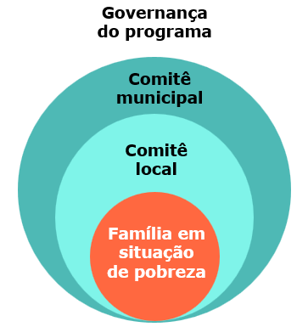
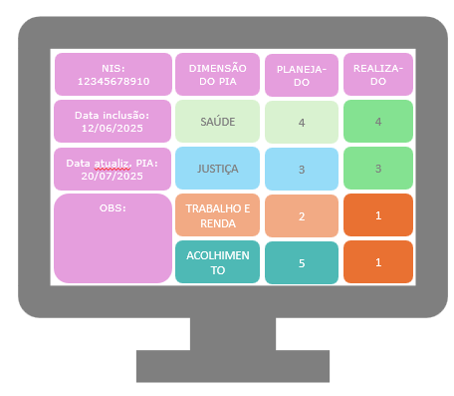
  ALTERNATIVA A
Sistema de monitoramento
O Sistema de Monitoramento registra as ações para acompanhamento e deliberação no Comitê Local e Estadual.
Estado de São Paulo
DIMENSÃO DO PDF
DIGNIDADE
PLANEJADO
REALIZA-DO
Data inclusão:
12/06/2025
SAÚDE
90%
400
300
Comitê discute a resolutividade dos setores a partir de um sistema de monitoramento mensal
Data atualiz. PDF:
20/07/2025
CIDADANIA
80%
300
240
OBS:
GERAÇÃO DE RENDA
33%
1000
333
EDUCAÇÃO
100%
0
0

Slide 57
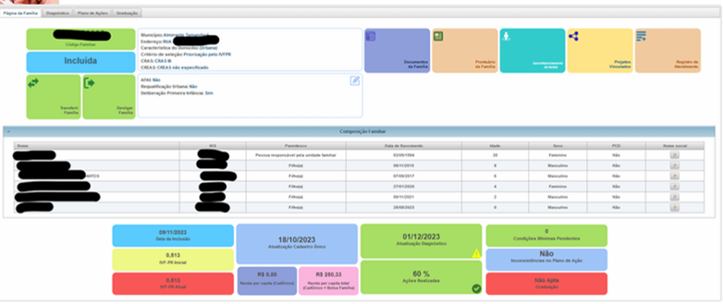



NOSSA GENTE PARANÁ
PR

Slide 58
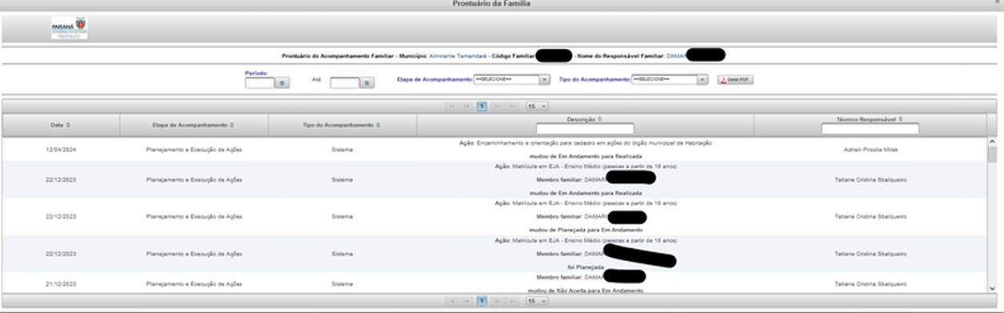
NOSSA GENTE PARANÁ
PR

Slide 59
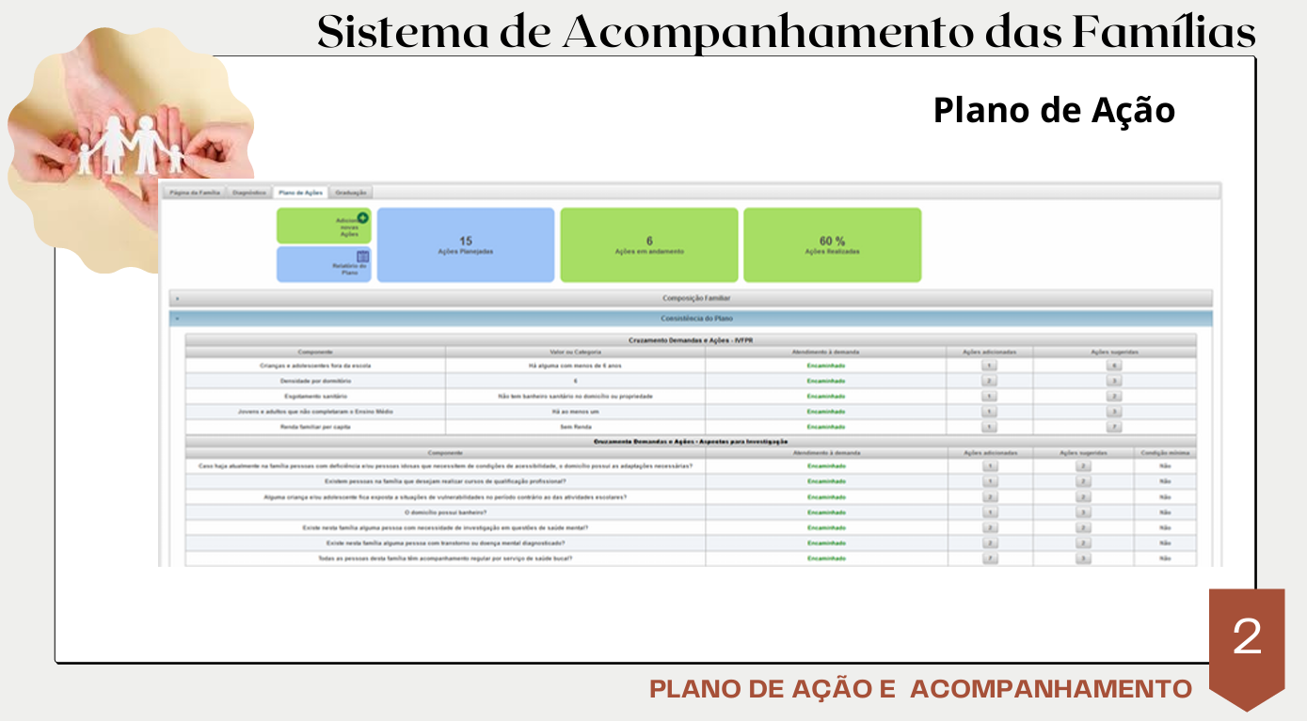
NOSSA GENTE PARANÁ

Slide 60
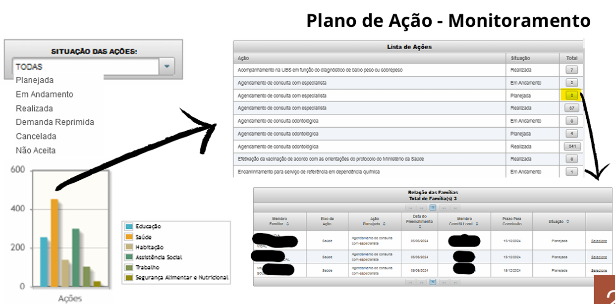
NOSSA GENTE PARANÁ

Slide 61
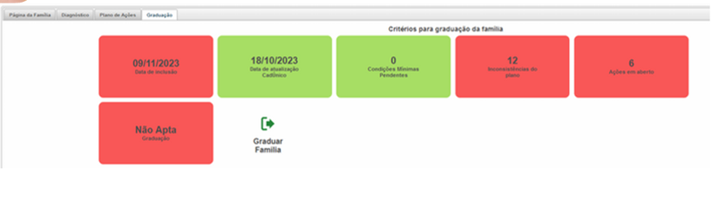
NOSSA GENTE PARANÁ

Slide 62
    ALTERNATIVA A
Sistema de monitoramento
O Sistema de Monitoramento registra as ações para acompanhamento e deliberação no Comitê Local e Estadual.
Estado de São Paulo
DIMENSÃO DO PDF
DIGNIDADE
PLANEJADO
REALIZA-DO
Data inclusão:
12/06/2025
SAÚDE
90%
400
300
Comitê discute a resolutividade dos setores a partir de um sistema de monitoramento mensal
Data atualiz. PDF:
20/07/2025
CIDADANIA
80%
300
240
OBS:
GERAÇÃO DE RENDA
33%
1000
333
EDUCAÇÃO
100%
0
0

Slide 63

Governança

Slide 64
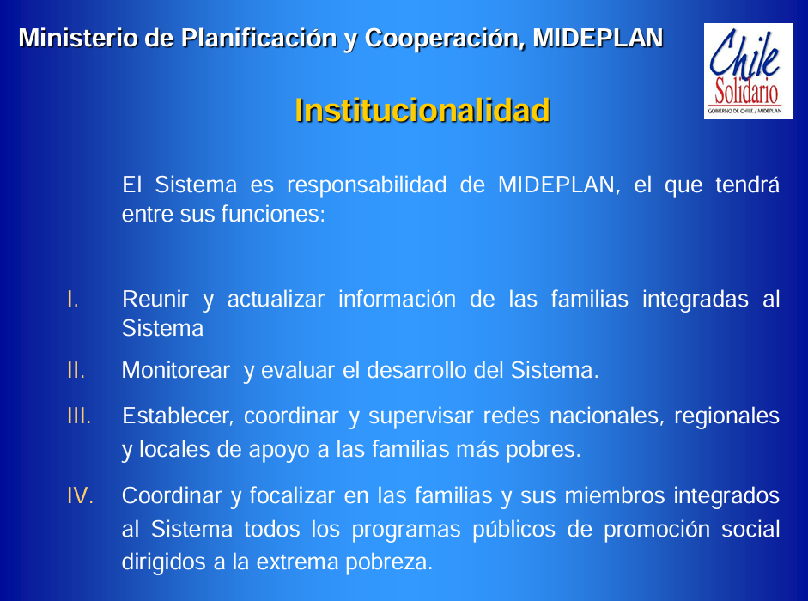
Governança

Slide 65
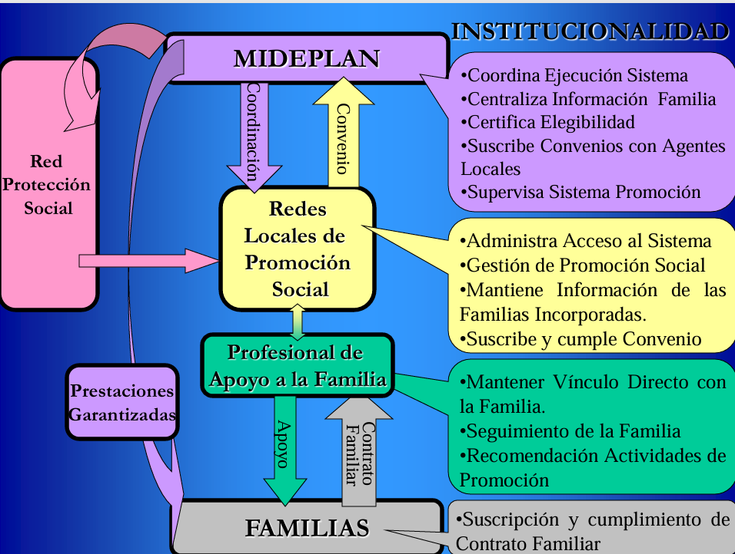
Governança

